Slide 1
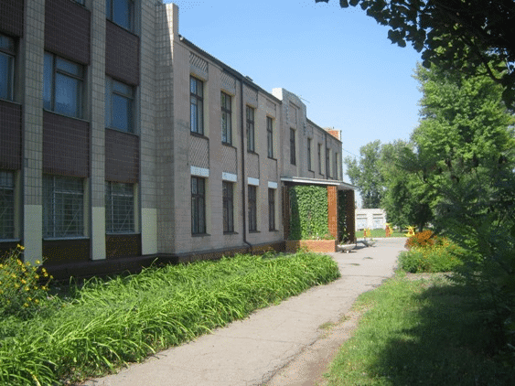
Харківська загальноосвітня школа І – ІІІ ступенів №35 Харківської міської ради Харківської області

Slide 2
Проблема, над якою працює шкільне методичне об’єднання вчителів початкових класів
у 2012-2013н.р.
«Урок – ключовий момент в роботі школи по забезпеченню якості освіти»

Slide 3
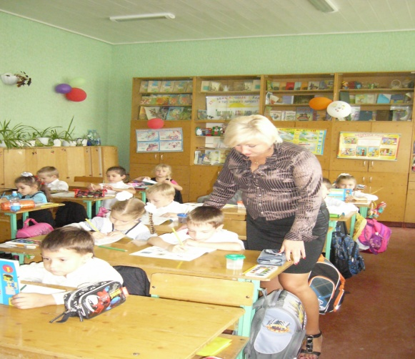
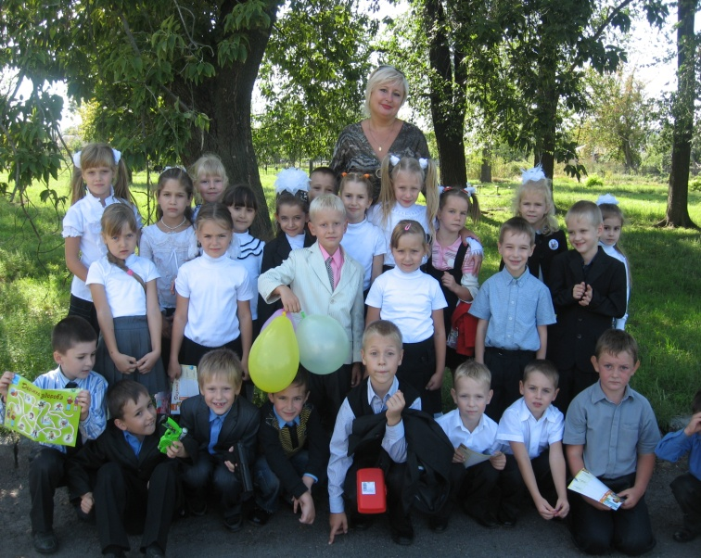
Впровадження Державного стандарту початкової загальної освіти

Slide 4
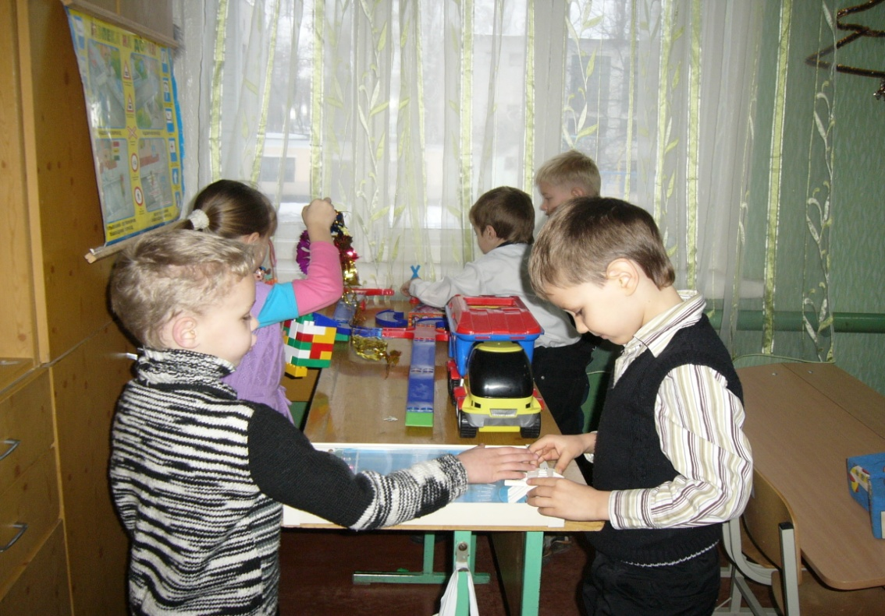
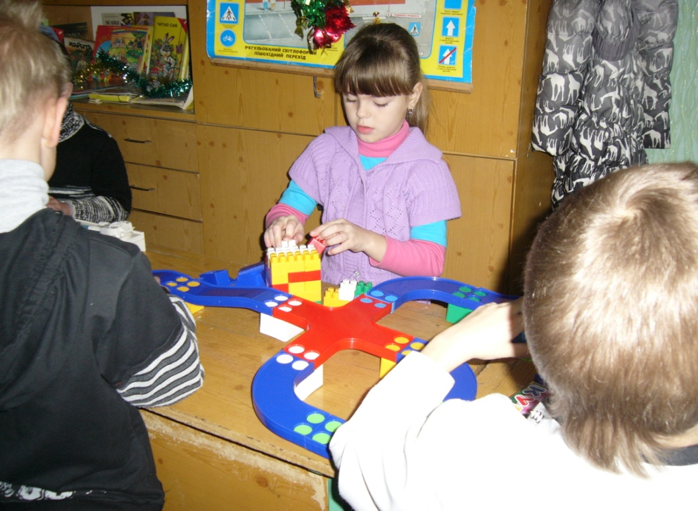
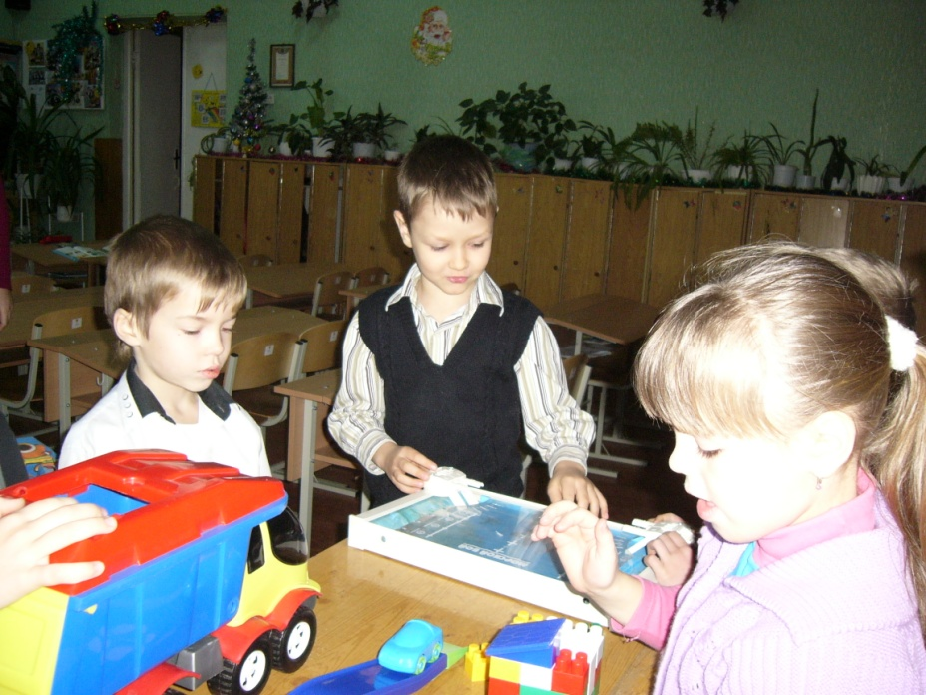
Ігрові куточки

Slide 5
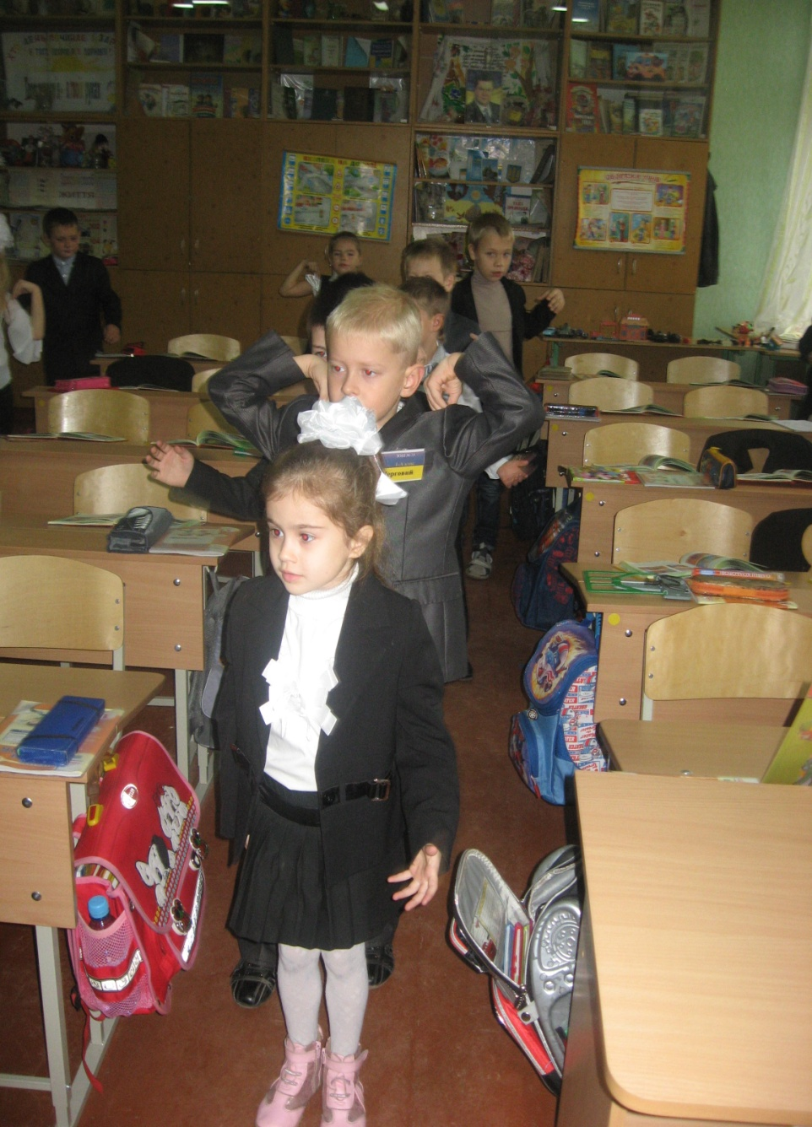
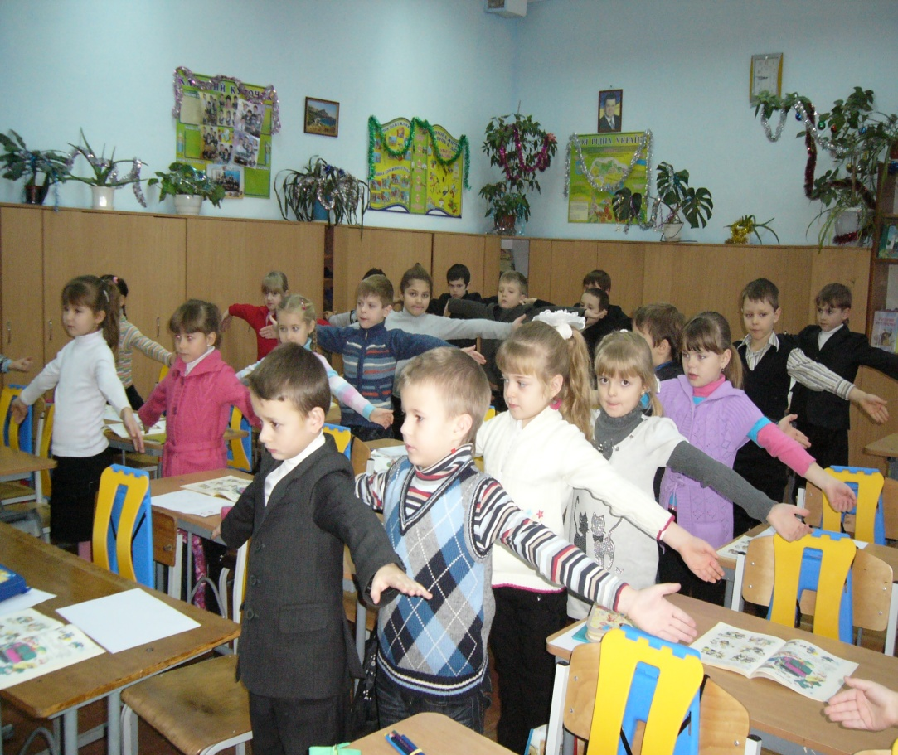
На п'ятнадцятій хвилині уроку проводиться фізкультхвилинка

Slide 6
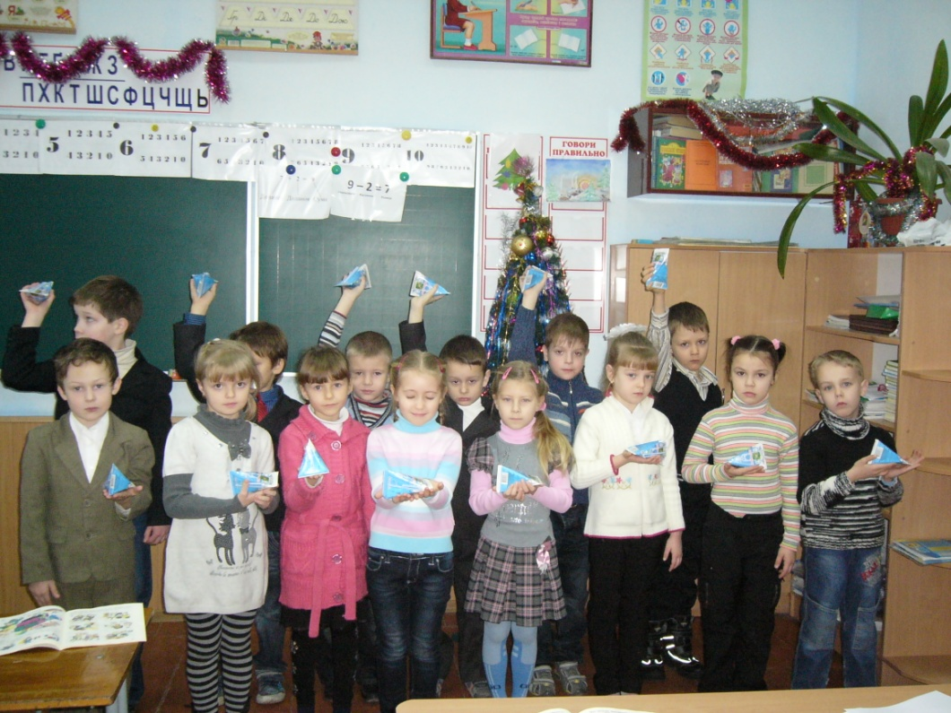
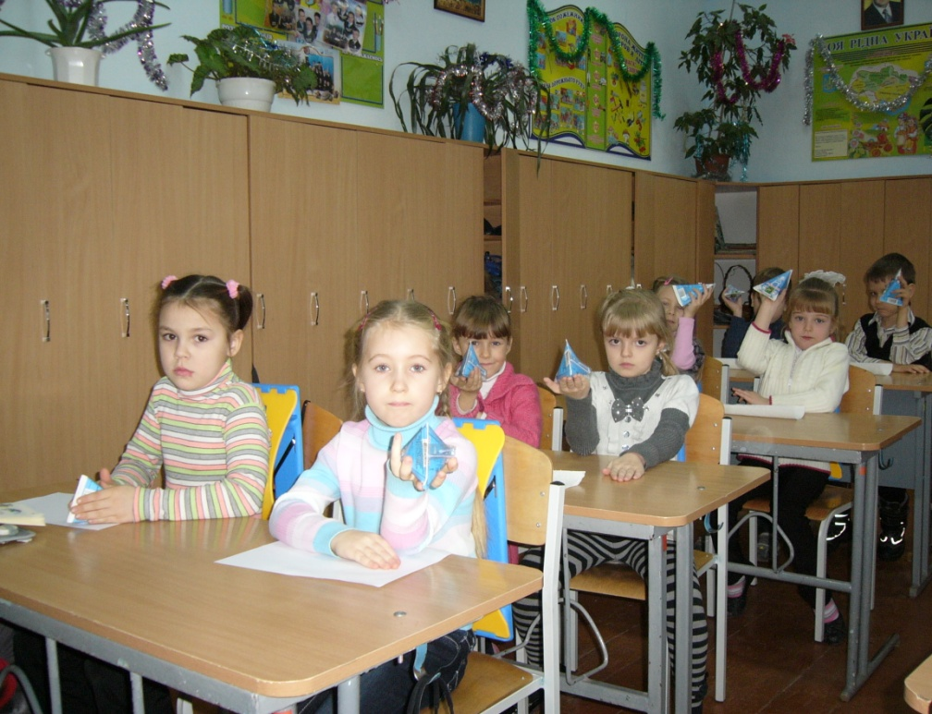
На першій перерві кожного дня першокласники п'ють корисне молоко

Slide 7
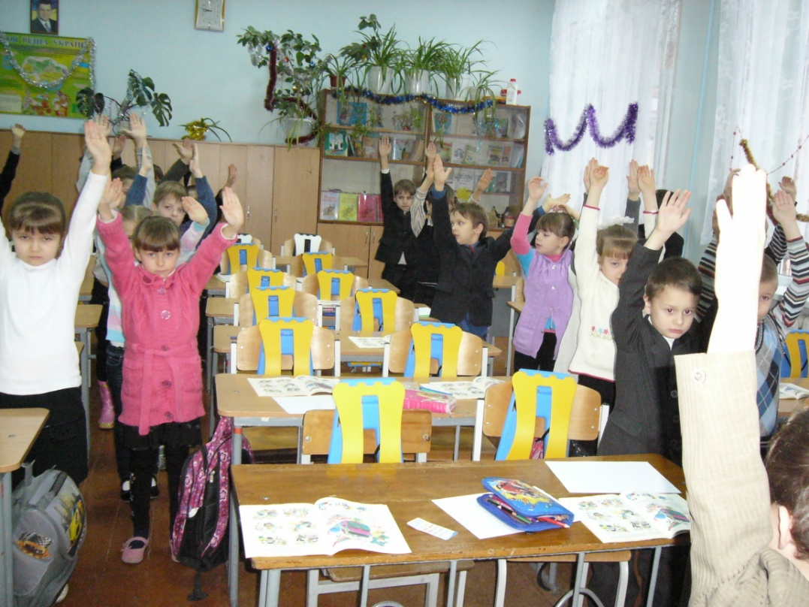
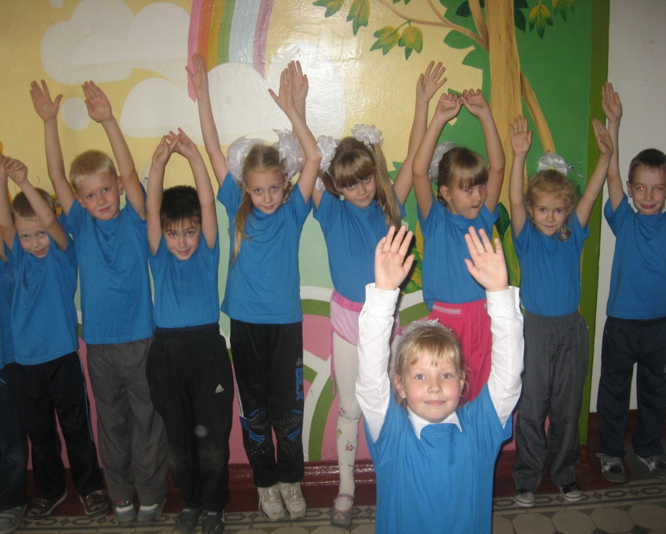
З 2003 року школа входить до мережі Шкіл сприянню здоров’я
Тренажери “Master Spin”

Slide 8
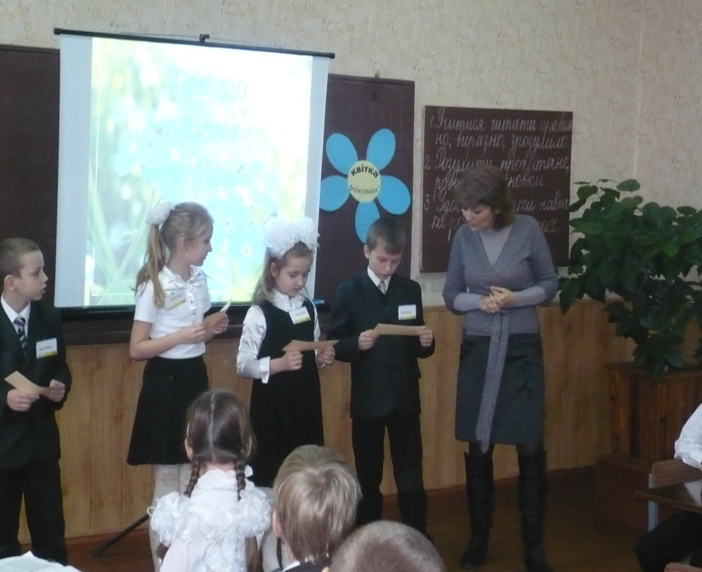
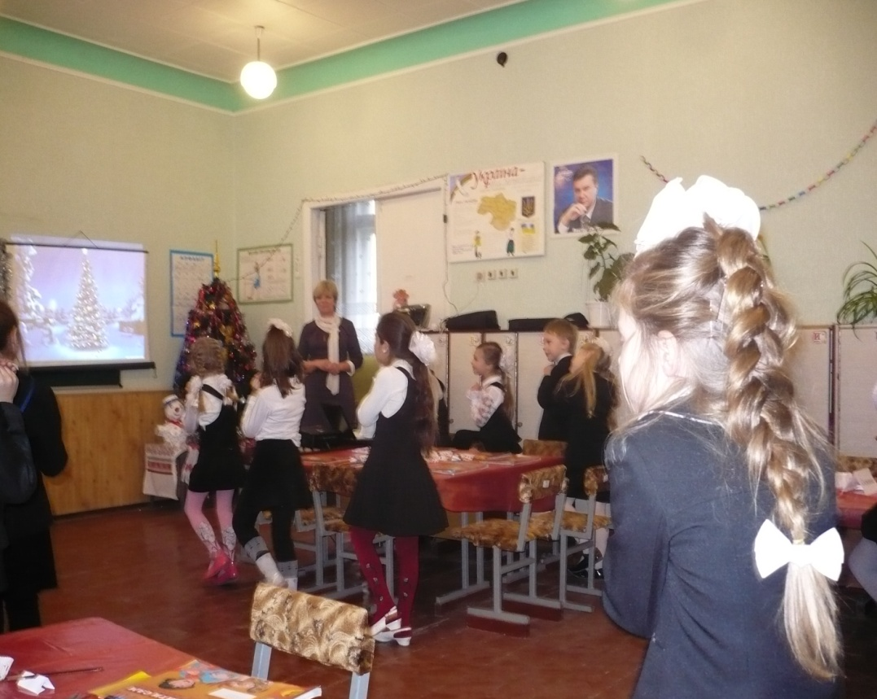
Використання ІКТ на уроках
школи І ступеня
Урок українського читання
в 3 – А класі
Вчитель : А.А. Сіренко
Урок трудового навчання: технічна і художня праця
в 2 – А класі
Вчитель: Л.Ф. Таряник

Slide 9
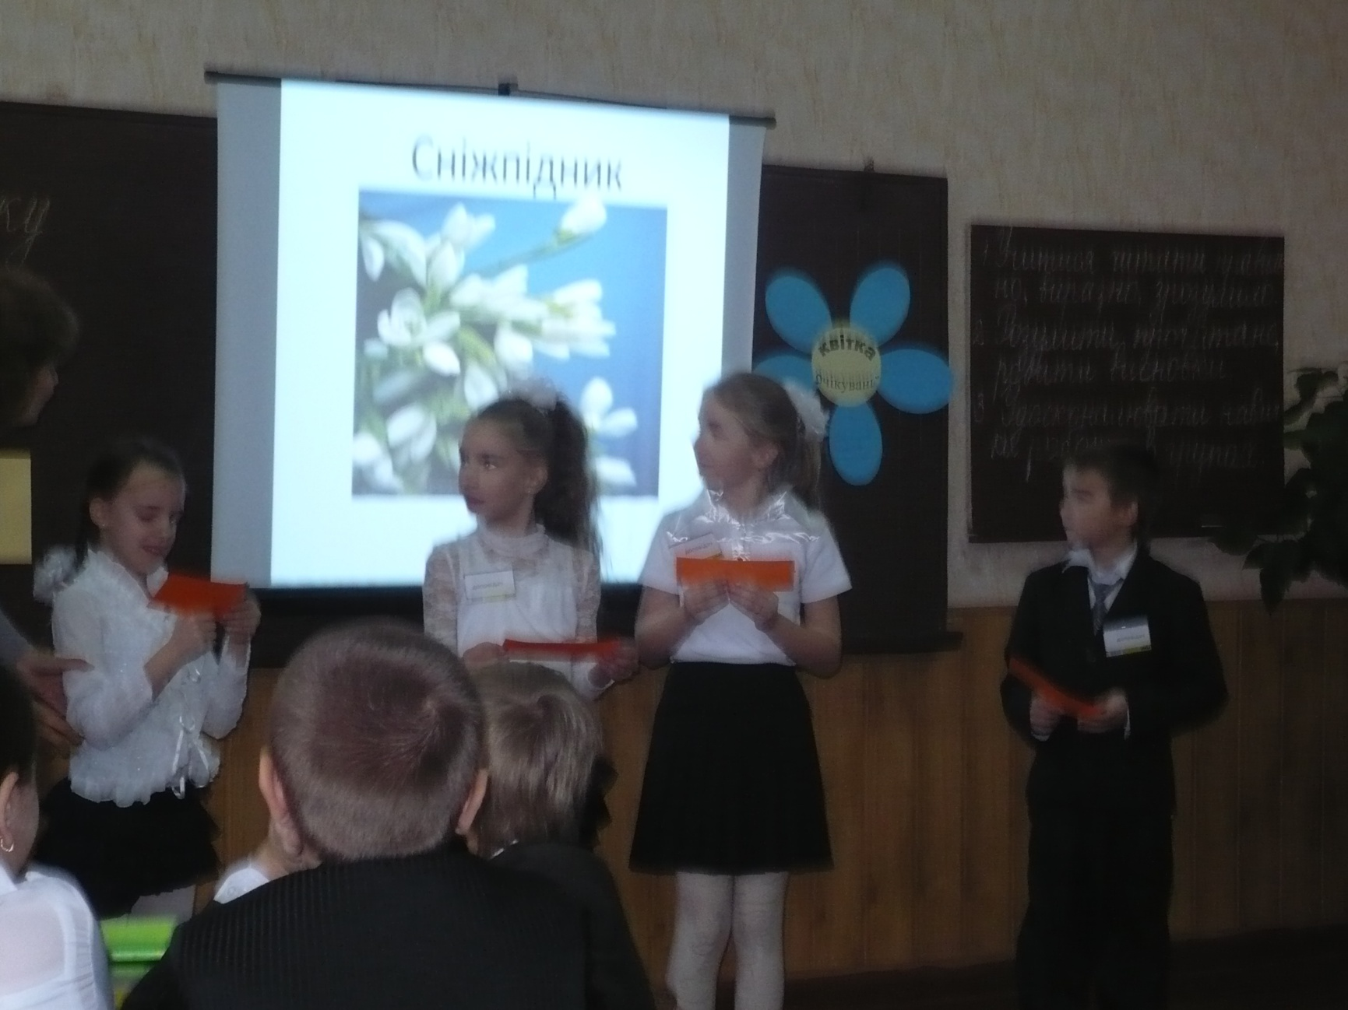
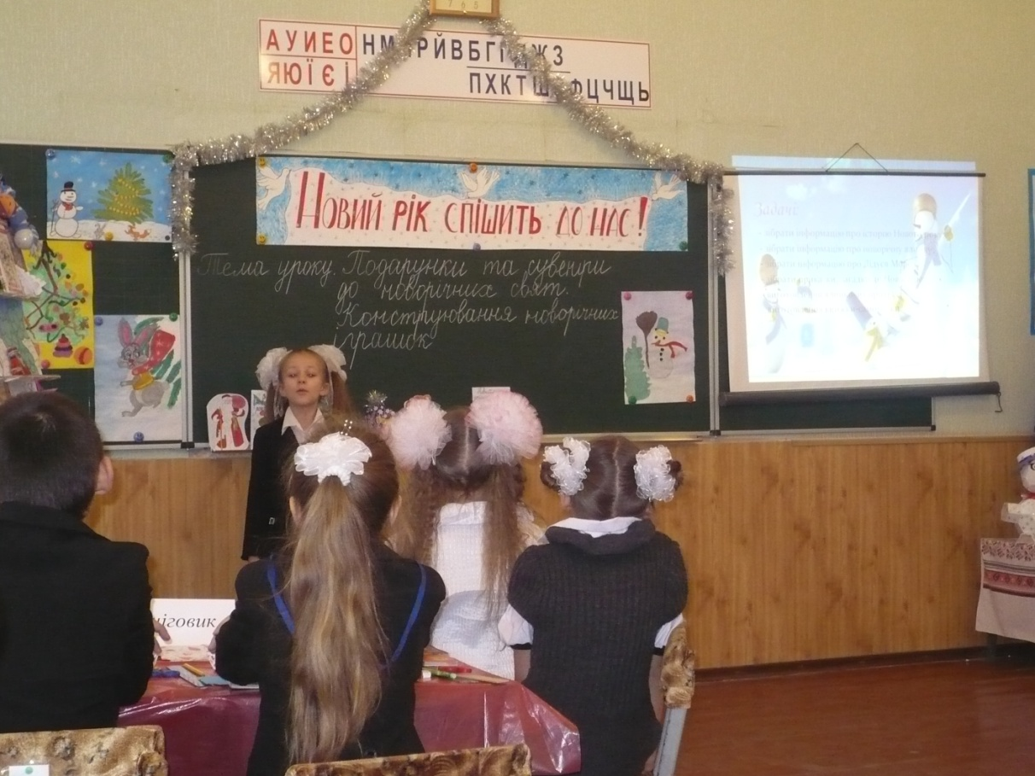
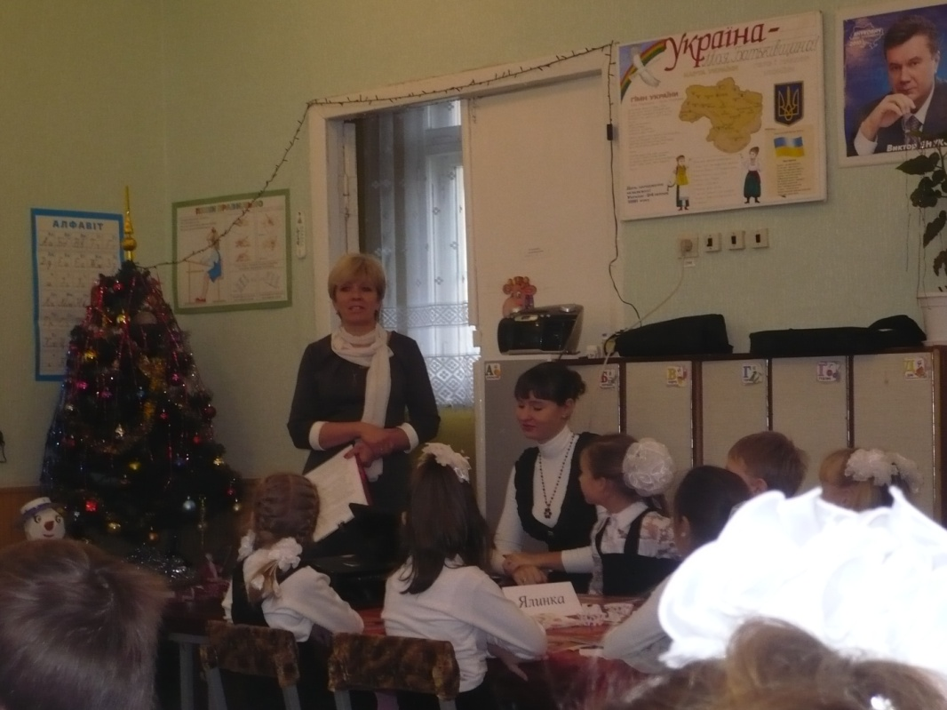
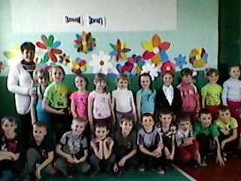
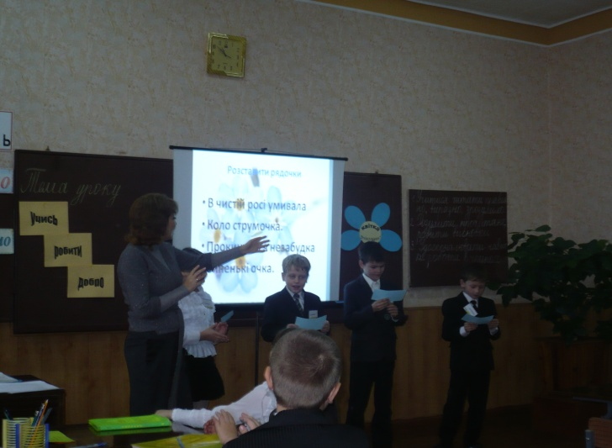
Нестандартні форми роботи на уроках

Slide 10
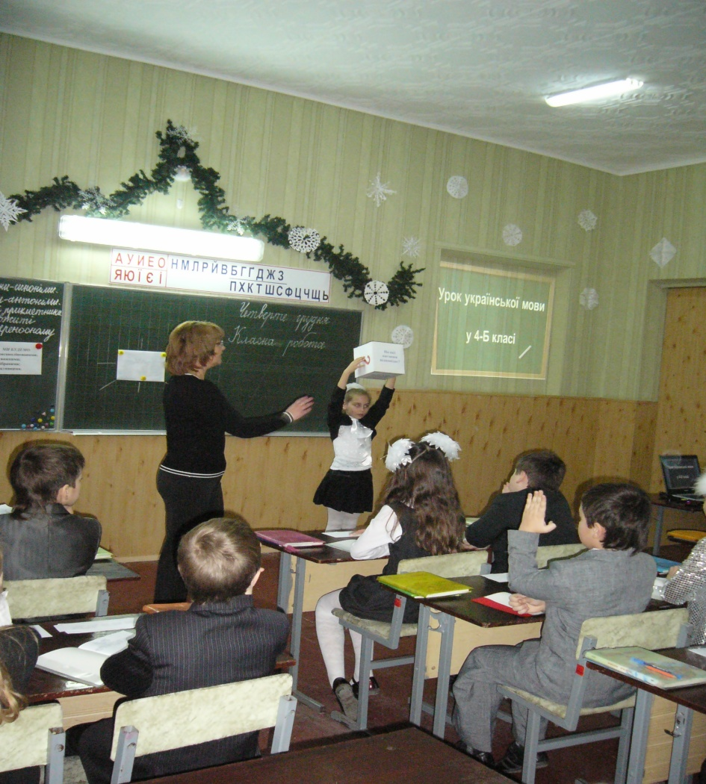
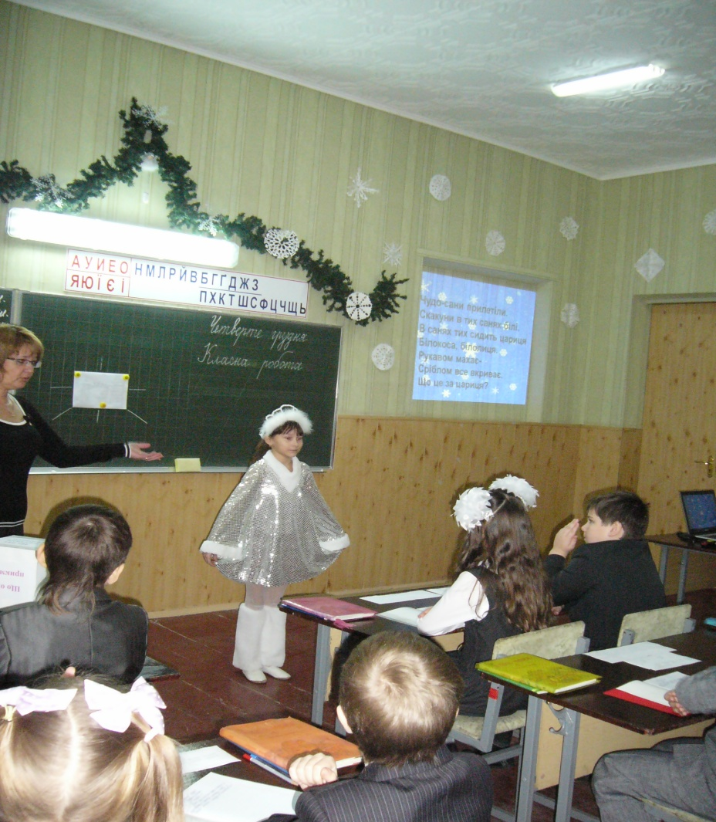
Нестандартні форми роботи на уроках
Урок української мови в 4 – Б класі
Вчитель: О.Г. Шевченко

Slide 11
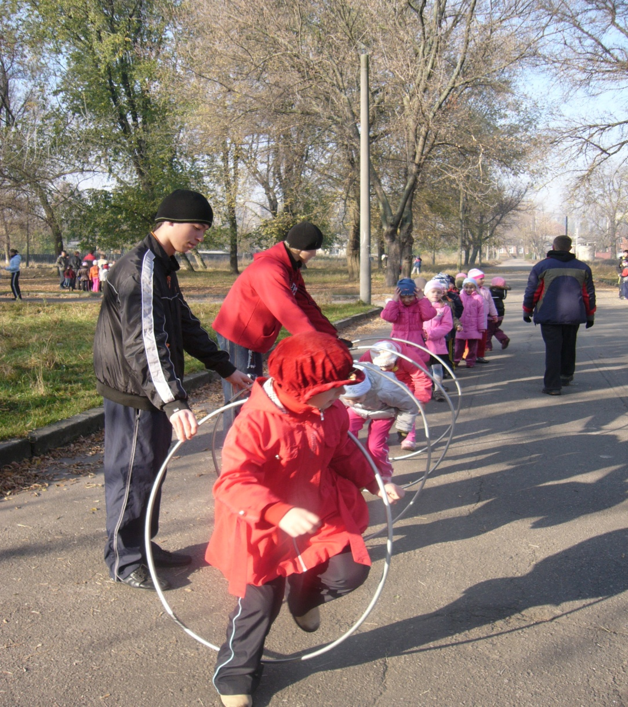
Такий цікавий урок фізичного виховання

Slide 12
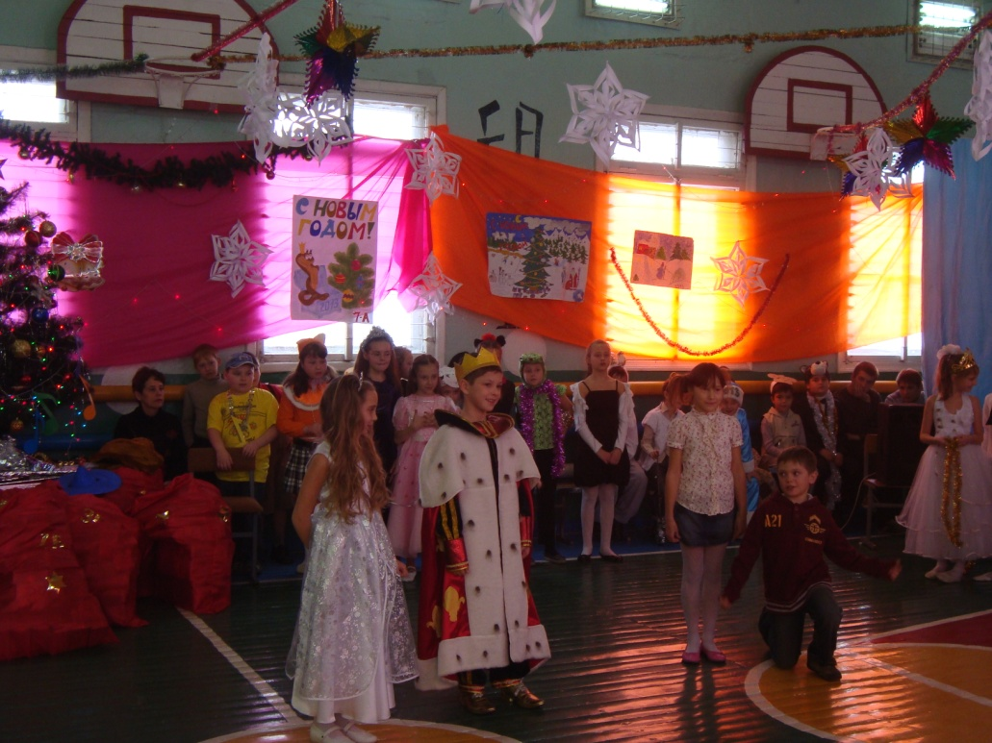
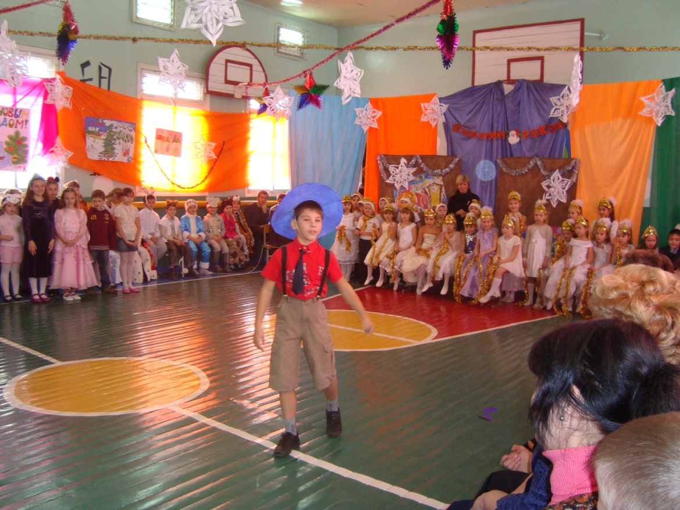
Від творчих учителів до творчих учнів

Slide 13
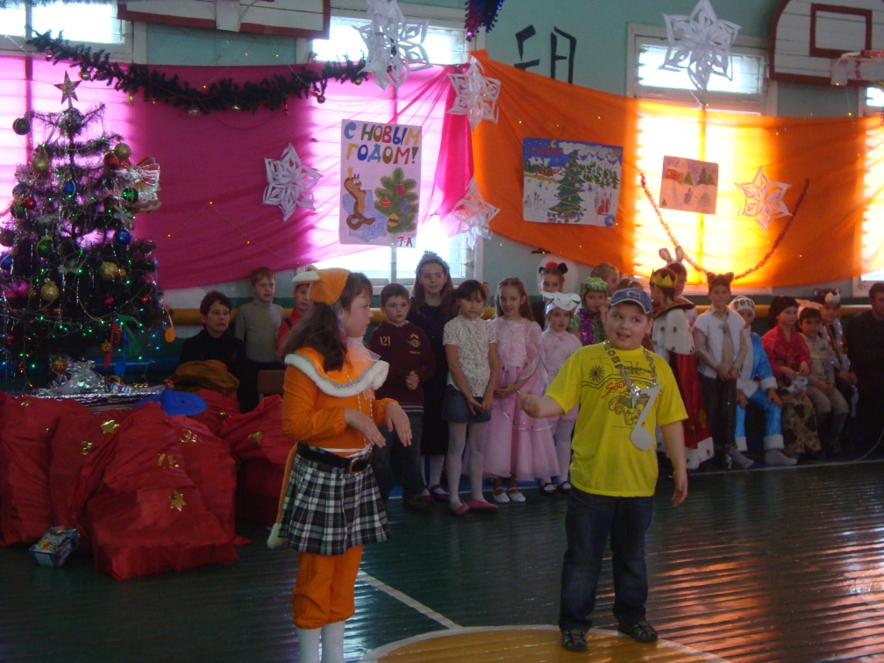
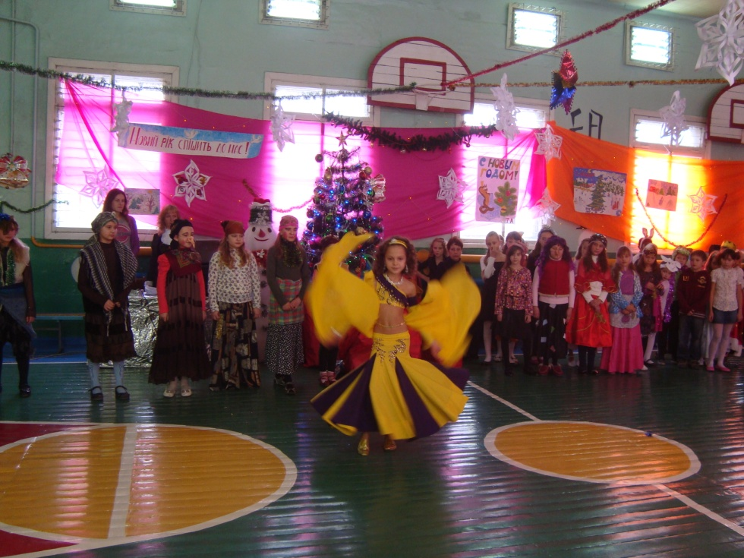
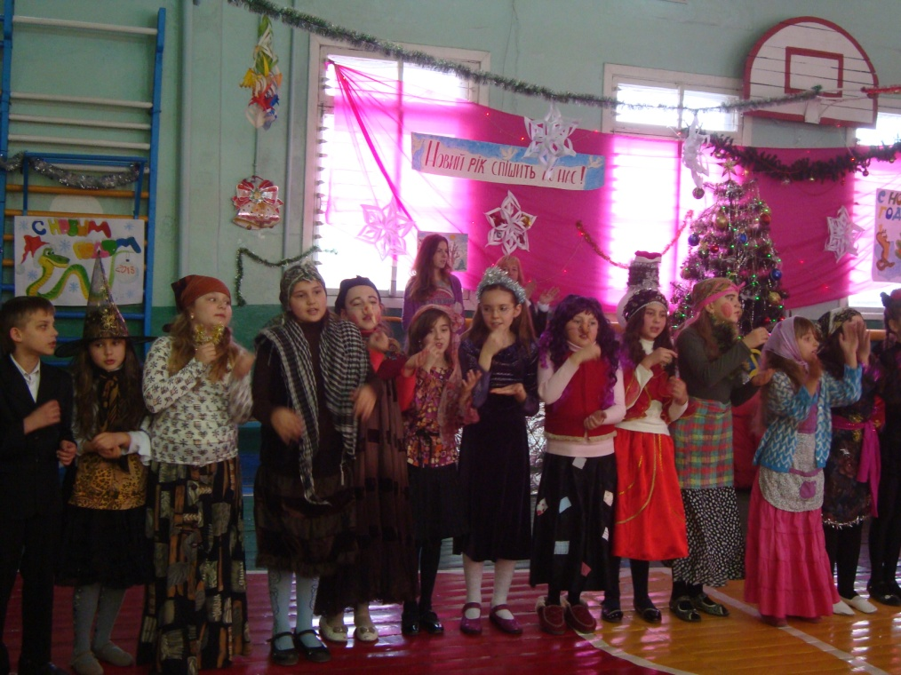
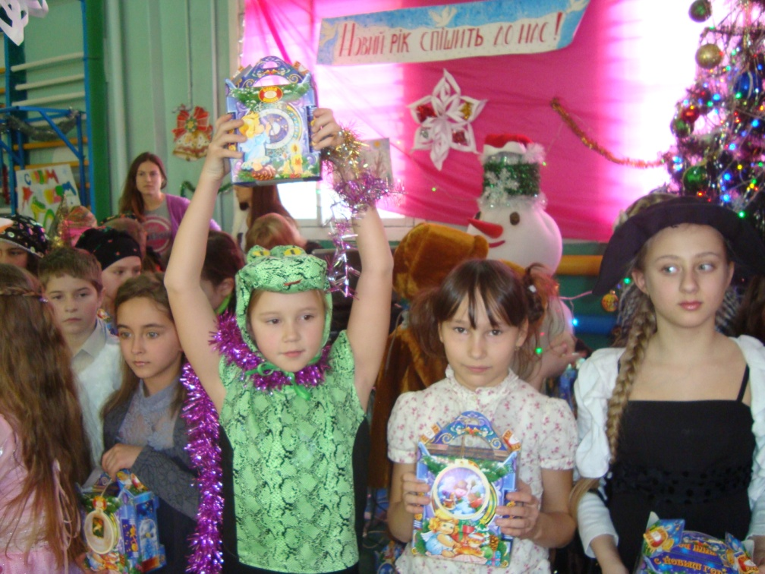

Slide 14
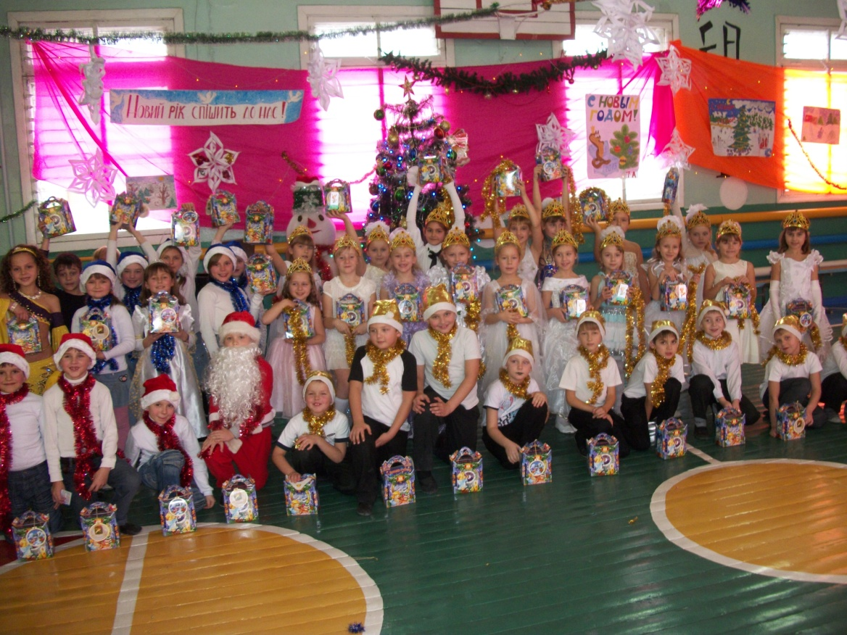
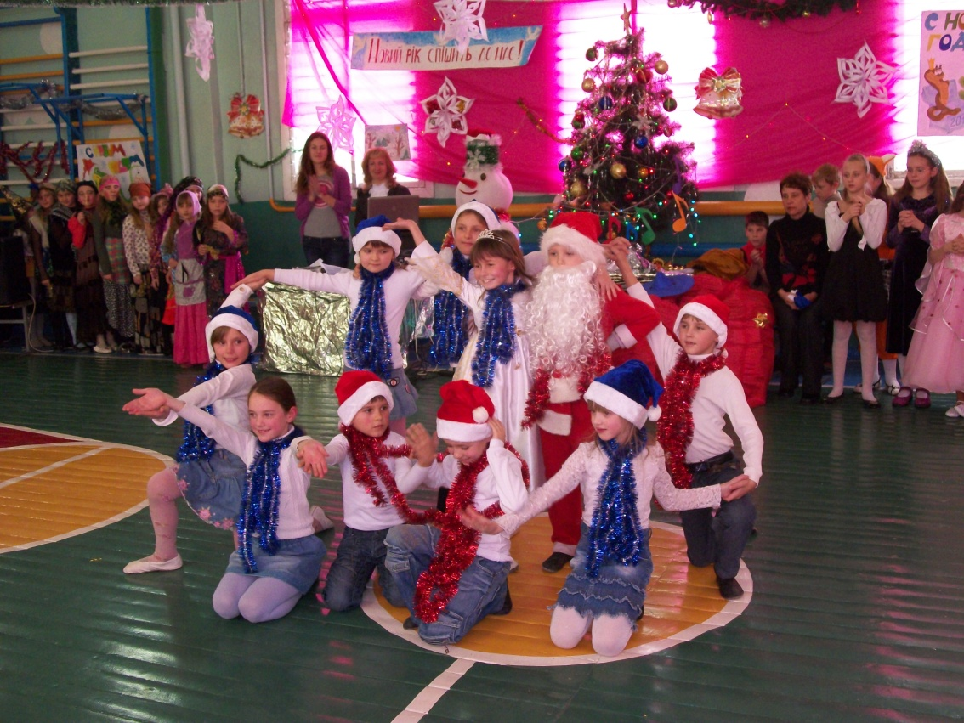

Slide 15
Дякуємо за увагу

